Slide 1
ESCRM Infomøde 2. marts 2021

Slide 2
Dagsorden
Velkommen – baggrund
Status på ESCRM i dag
Planlagte udviklingstiltag i ESCRM
Brugergruppe fremadrettet

Slide 3
Baggrund
Arbejdsgruppe forår 2020 med Erhvervshusene, Erhvervsstyrelsen, KL:
Nyt CRM eller fortsætte med ESCRM?
Beslutning:
Fortsætte ESCRM til 2023 – derefter evaluere
Udviklingsplan og governance opdateret
Temaer defineret og ny styregruppe etableret
Udviklingsressourcer
Rekruttering af intern udvikler i gang

Slide 4
ESCRM udvikling
Følgende 7 udviklingsspor defineret og under igangsættelse:
Dashboards
Pipeline management/Aut. markedsføring
Fælles forretningsudviklings-note
Brugervenlighed
Datakvalitet
GDPR
Admin-værktøjer

Slide 5
Tidslinje
Økonomi og governance på plads
Ny udvikler på plads
Udvikling opstartes
Udviklings-ramme eksekveret og implementeret
Ensartet brug på tværs af brugere
Evaluering
Q4
Q1
Q2
Q3
Q4
Q1
Q2
Q3
Q4
Q1
Q2
2020
2021
2022
2023

Slide 6
Nuværende status

Slide 7
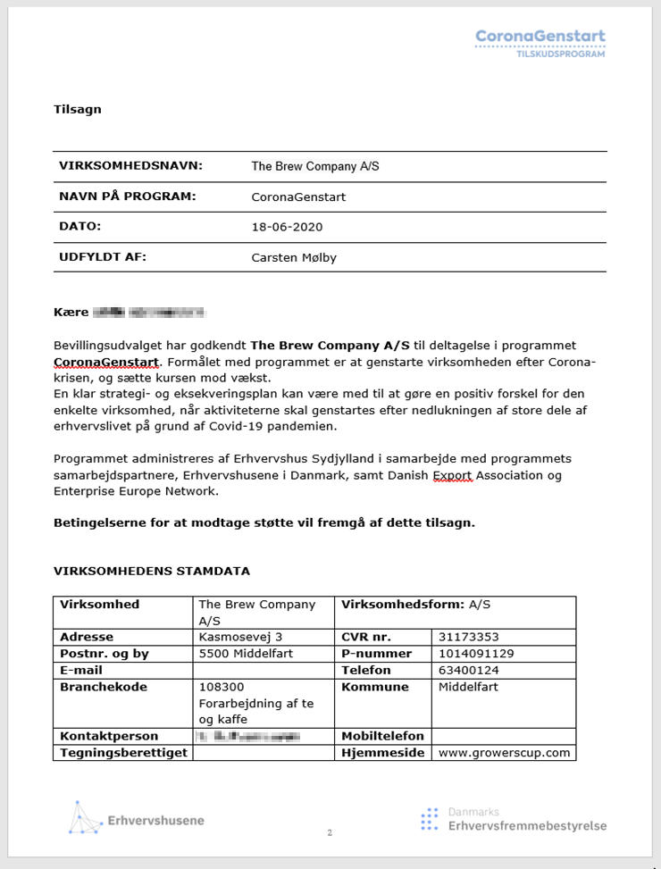
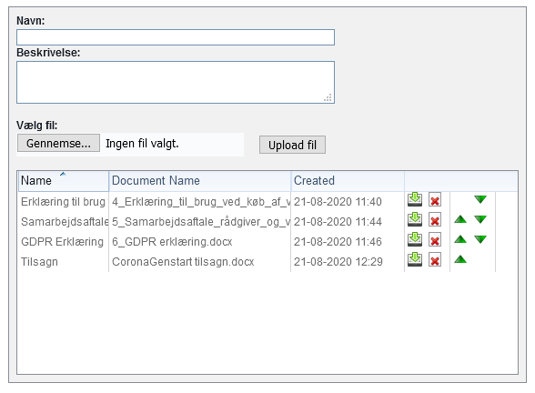
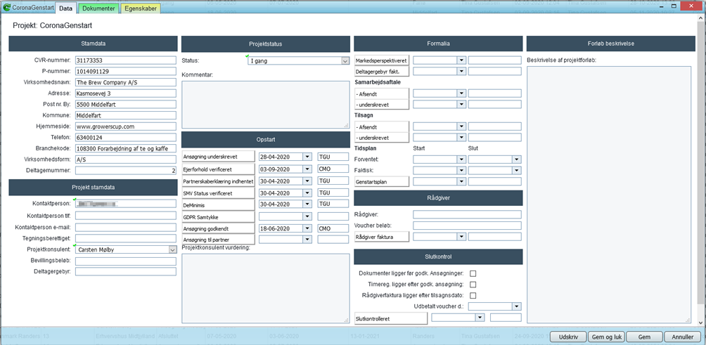
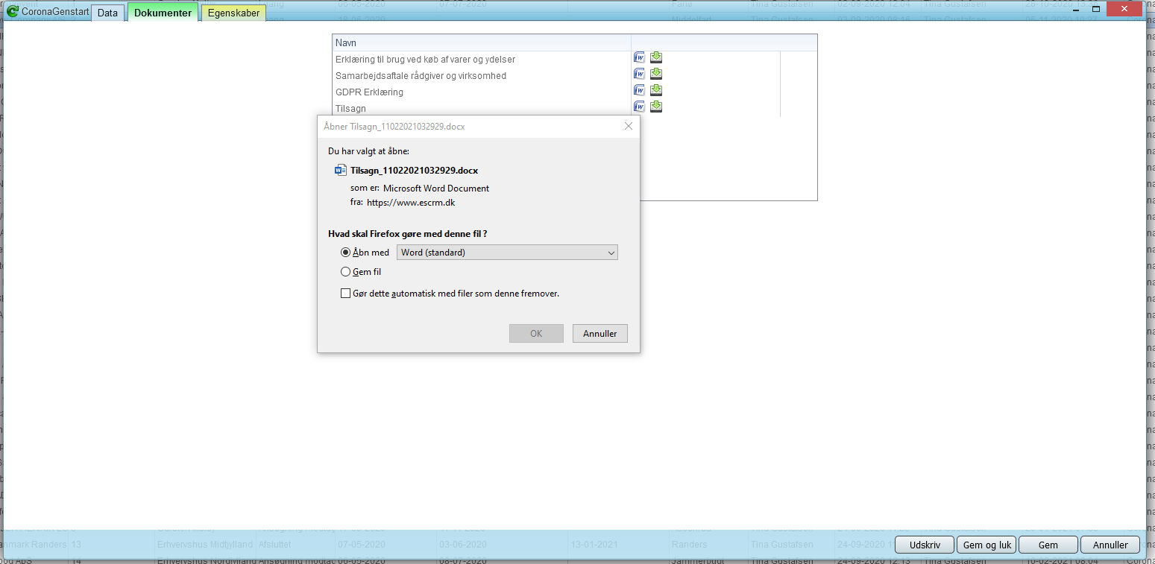
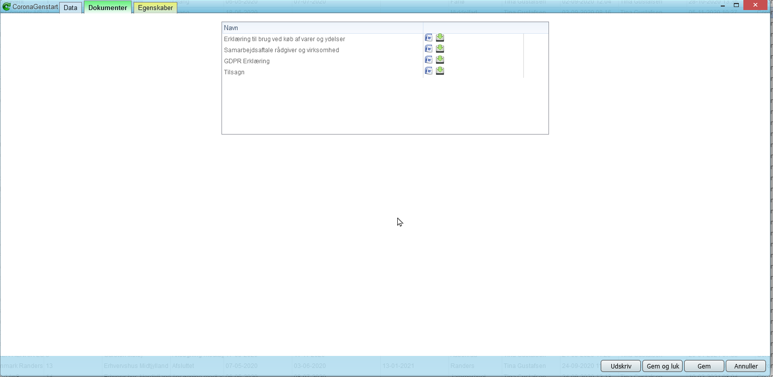
Brevflet fra projektnoter
Der er udviklet brevflet direkte fra projektnoter til Word. Det muliggør download af udfyldte formularer på nem måde for brugerne.

Slide 8
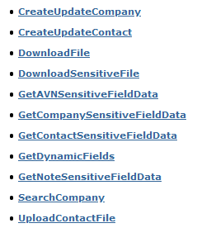
API - integrationsmuligheder
Med det eksisterende API kan man på systemniveau sammenkoble andre systemer med ESCRM. Data kan derigennem udveksles mellem systemerne.
Der er i dag to integrationsmuligheder:
Udtræk af rapporter lavet i rapportgeneratoren https://escrm.dk/Integration/ReportGenerator.asmx
Funktionskald til at hente og gemme data i ESCRM https://escrm.dk/integration/ESCRMAPI.asmx
ERP
Backup
ESCRM
API
Administrative systemer
Excel / PowerBI
… og mange andre systemer!

Slide 9
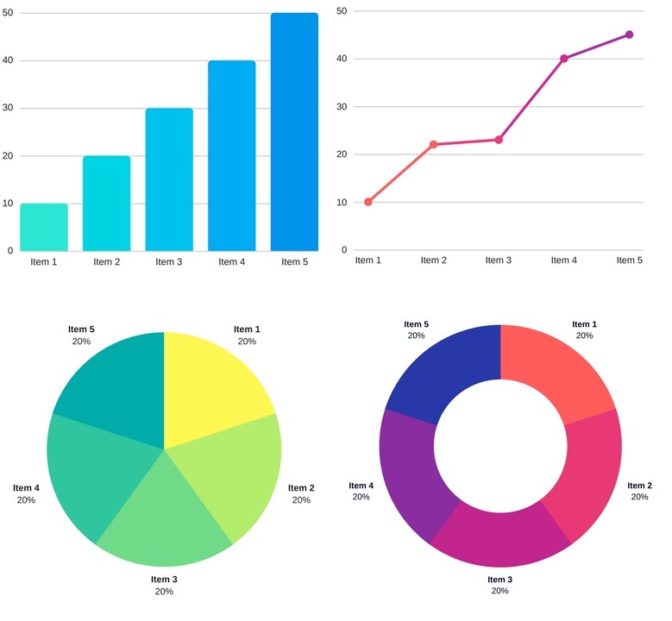
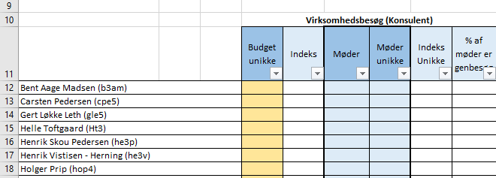
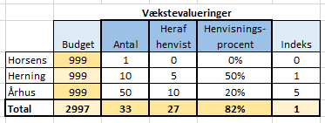
Smart overførsel til Excel
Man kan i dag hente data direkte til Excel uden at være logget på ESCRM. I Excel kan så bygges rapporter med diagrammer og oversigter, der let kan opdateres med ét klik.
Kan f.eks. bruges til ‘Dashboard’ med (daglig) status over måltal og aktiviteter og kvartals-, halvårs- eller årsrapporter med opgørelser osv.
Læs mere: http://blog.escrm.dk/integrering-af-escrm-i-excel/

Slide 10
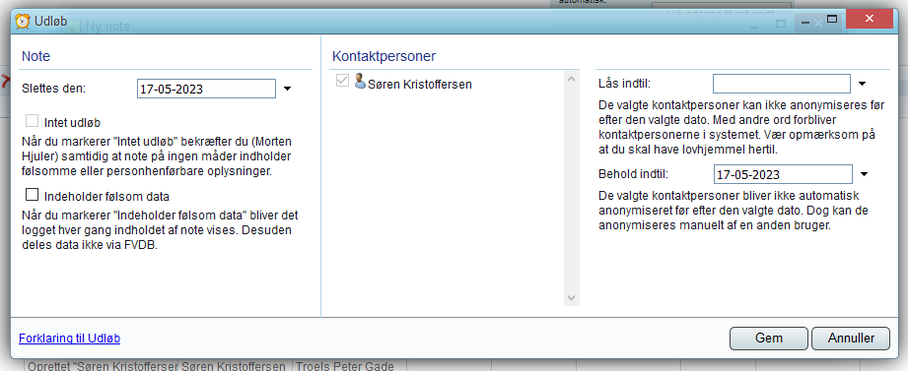
GDPR
ESCRM håndtere komplekse persondata indstillinger med 3 stærke værktøjer. Disse administreres hos hver enkel organisation, efter egne behov.
Håndtering og klassifikation af data:
Felter klassificeres
Oprydning når data udløber
Oplysningspligt
Type af data:
Alm. data
Enhedsvæsentlig *
CPR
Personhenførbar
Følsom

Slide 11
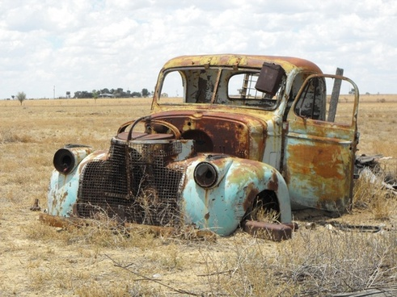
Database og datamodel
Meget af det som er lavet i ESCRM de sidste par år, foregår under hjelmen.
ESCRM er klar under det lidt ældre ydre med en tunet motor.

Slide 12
Søgning og oprettelse af virksomheder
Søgning og oprettelse via CVR-register
Søgning udnytter ny model og indekseringstabel.
Vi finder alle ord i søgestrengen med de længste ord først, giver effektiv frasortering af ikke relevante records.
Alle poster der matcher hele søgestrengen vises.
Er der virksomheder i CVR som ikke er i ESCRM, og matcher søgningen, så vises de nederst. Herfra dobbeltklikkes for direkte oprettelse.

Slide 13
Kalender i enstrenget erhvervsfremme
Der er en kalenderfunktion som kan give indblik i hvilke virksomheder der besøges i ens geografi
Aftaler oprettes fra virksomheden.
Man angiver en titel, hvornår mødet er og 140 tegn indhold.
Møder kan ses for det geografiske område man dækker.
Eksemplet her er fra Erhvervshus Sydjylland. Der er møder fra Erhvervshuset og et fra Sønderborg Vækstråd.
Det øverste møde kan derfor ses af flere enheder: Trekantområdet (Business region), Business Fredericia, SDEO og Erhvervshuset uden ekstra opsætning.

Slide 14
Planlagte udviklingstiltag

Slide 15
Dashboard
Ønske om simple værktøjer (gadgets) til skrivebordet i ESCRM
Værktøjer som f.eks. speedometer, diagrammer og resultatlister
Værktøjer til at give hurtigt overblik over status og måltal
Man skal selv kunne definere udtræk og måltal
Ved mere avancerede ønsker henvises til Excel eller PowerBi

Slide 16
Pipeline management
/automatiseret marketing
Emner
Fra ESCRM
Annoncer
Nyhedsbrev
Webinar
SoMe
M.v.
Leads
Fordeling til konsulenter i ESCRM
Markedsføring
Kontakt
Møderegistrering i ESCRM
Win
Registrering + evaluering i ESCRM
Virksomheds-forløb

Slide 17
Fælles forretningsudvikler-note
Afklare fælles registreringspraksis på tværs af erhvervshuse
Hvilke faste data foruden stamdata?
Hvordan skal ‘grund-noten’ se ud og fungere?
Principper for deling på tværs af EH og andre aktører

Slide 18
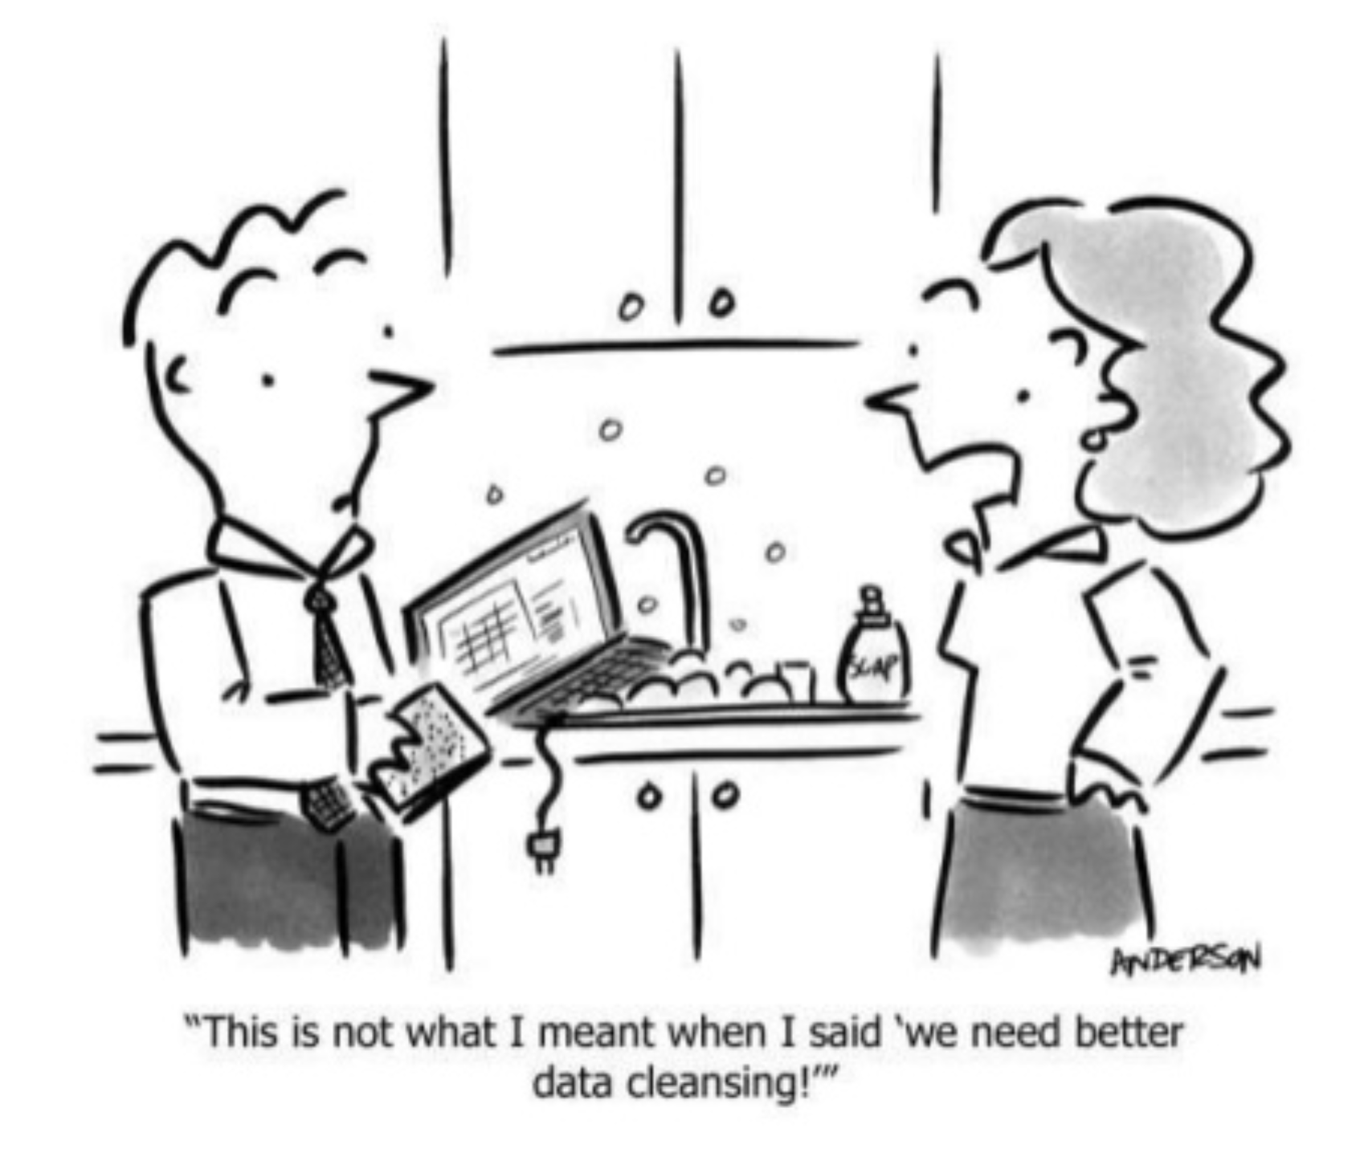
Datakvalitet
Forbedret datavask
Data fra CVR:
Regnskabstal
Ansatte
Mere relevant viden:
Gazelle-lister?
Data fra E-stat?

Slide 19
GDPR
Arbejdet fortsætter for at sikre compliance.
Målet er at gøre det let for brugerne i hverdagen.

Slide 20
Brugervenlighed
Brugergrænsefladen generelt
Grafiske forbedringer (i brugergrænsefladen)
Funktionelle forbedringer (i brugergrænsefladen)

Slide 21
Admin-værktøjer
Flere integrationer
Mere dynamisk brug af brugergrænsefladen (visning af forskellige data o.l.)
Flere muligheder for brug af scripts
Batchjob-generator
Opgradering af feltdesign / projektnotedesign
Bedre importmuligheder
Generelt admin-værktøjer – jo mere vi selv kan løse (uden udvikler) jo bedre

Slide 22
Brugergruppe fremadrettet

Slide 23
Brugergruppe fremadrettet
Nyheder
Vidensdeling / best practice
Vurdering og prioritering af udviklingsopgaver
Indsamling af erfaringer på tværs af brugertyper
Fokusgrupper
Ca. 4 møder om året – 2 virtuelle og 2 fysiske

